Slide 1
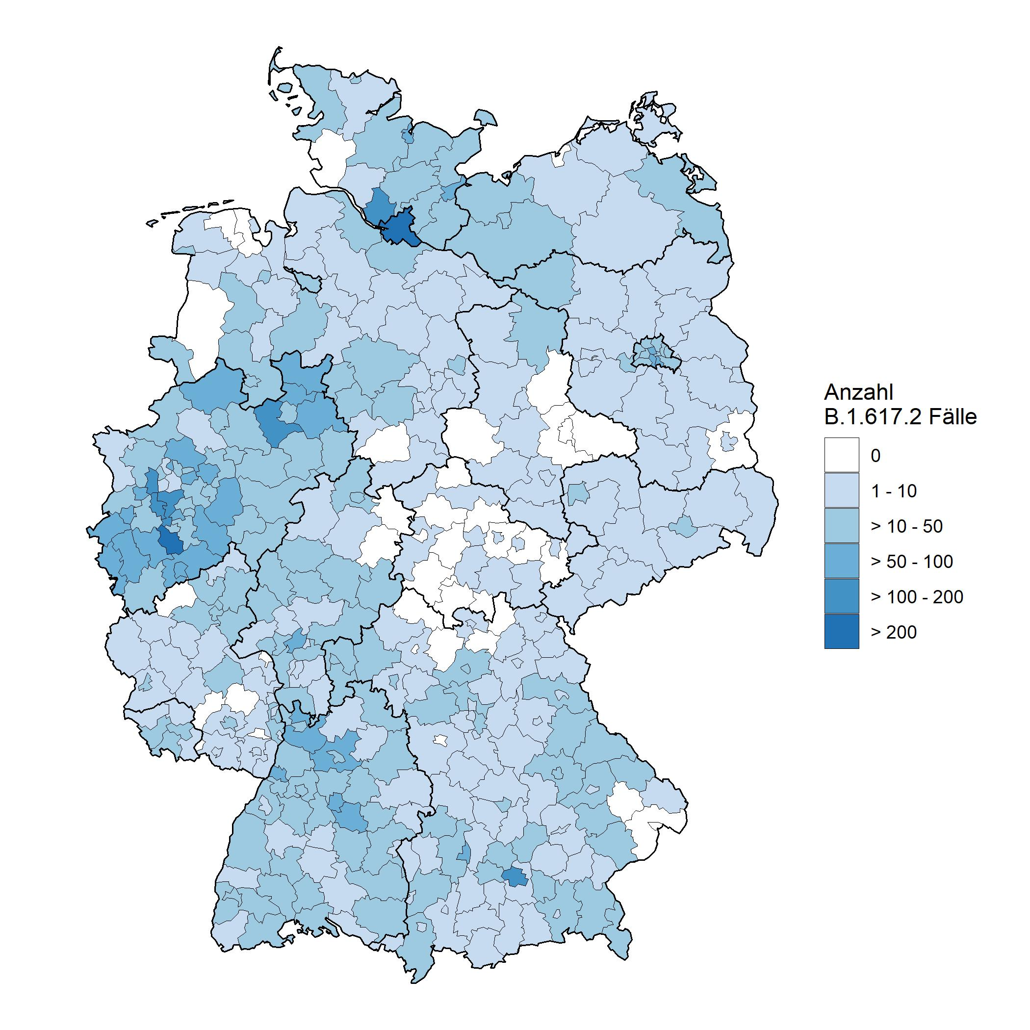
VOC/Delta-Variante in Deutschland aktuelle Situation
Berlin, 11.08.2021

Slide 2
Übersicht VOC in Erhebungssystemen
KW 2021 | B.1.1.7 (Alpha) | B.1.351 (Beta) | P.1 (Gamma) | B.1.617.2 (Delta)
 | in | In | in | in
KW26 | 18,7 | 0,1 | 1,7 | 76,6
KW27 | 11,1 | 0,1 | 1,9 | 84,8
KW28 | 5,9 | 0 | 1,3 | 91,9
KW29 | 2,3 | 0 | 0,1 | 96,7
KW30 | 1,7 | 0 | 0 | 97,7
Genomseq. (Stichprobe)
KW 2021 | B.1.1.7 (Alpha) | B.1.351 (Beta) | P.1 (Gamma) | B.1.617.2 (Delta)
 | in | In | In | In
KW27 | 20,13 | 0,46 | 1,21 | 65,60
KW28 | 8,01 | 0,42 | 1,47 | 82,51
KW29 | 3,58 | 0,17 | 0,93 | 90,77
KW30 | 2,02 | 0,17 | 0,37 | 92,56
KW31 | 1,61 | 0,05 | 0,24 | 92,70
RKI Testzahl- erfassung (inkl. ad-hoc)
KW 2021 | B.1.1.7 (Alpha) | B.1.351 (Beta) | P.1 (Gamma) | B.1.617.2 (Delta)
 | In % | in % | in % | in %
KW27 | 12,4 | 0,4 | 2,5 | 81,9
KW28 | 6,9 | 0,2 | 1,4 | 89,1
KW29 | 3,1 | 0,1 | 0,5 | 92,9
KW30 | 1,9 | 0,2 | 0,2 | 95,0
KW31 | 1,2 | 0,0 | 0,1 | 97,0
IfSG-Daten

Slide 3
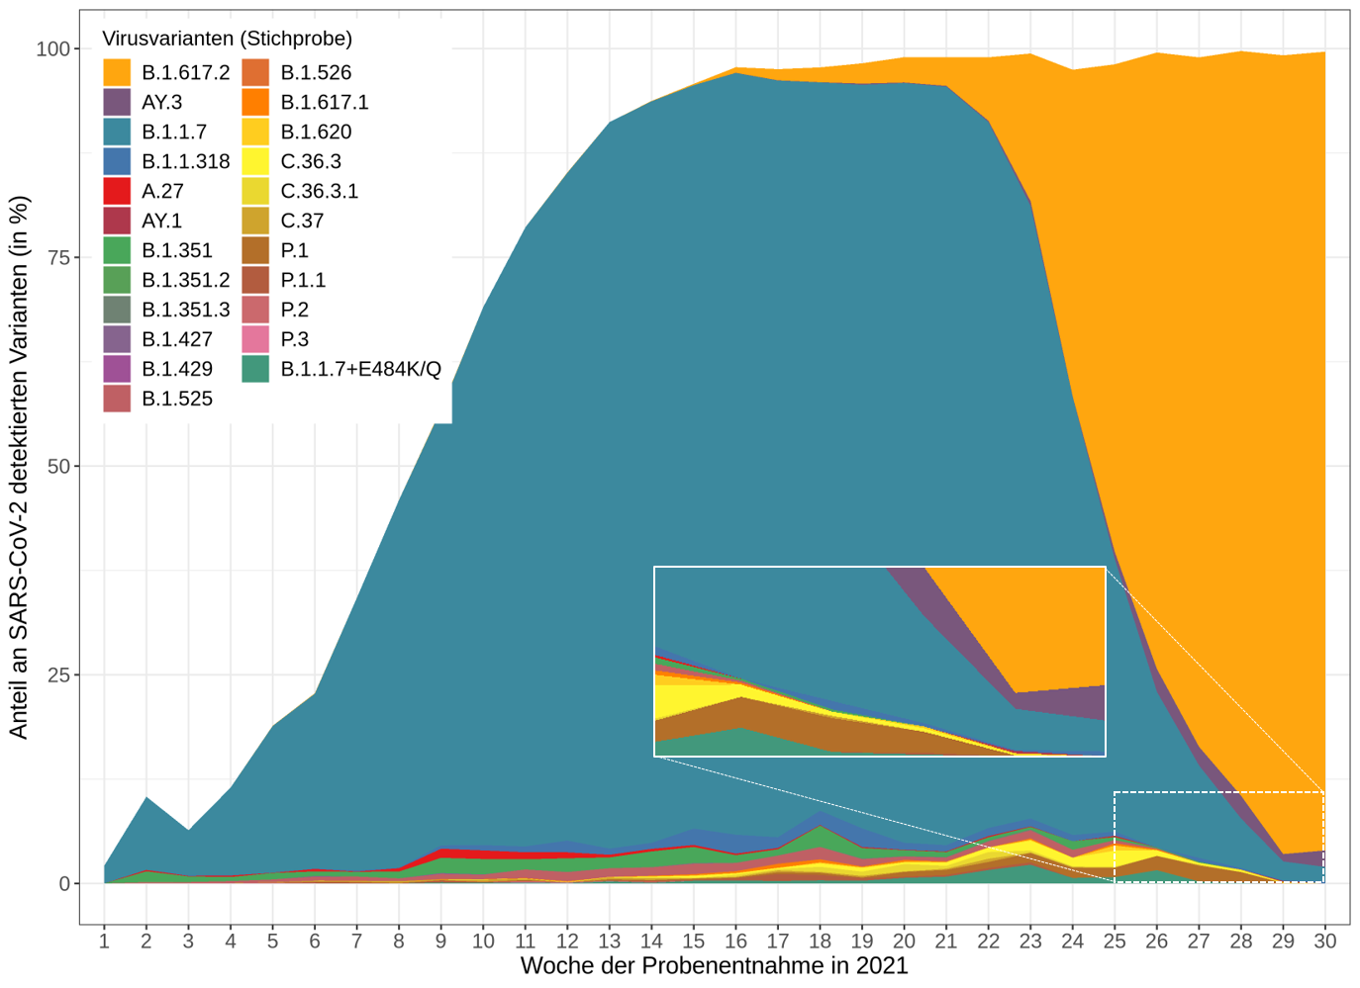
VOC /VOI
AY.3: 22 Samples in KW30
Vielfalt der Virusvarianten nimmt rapide ab: KW 14: 61 Varianten KW 22: 32 Varianten KW 30: 7 Varianten
< 1% nicht Alpha oder Delta

Slide 4
Anteile der Genomsequenzierung

